Slide 2
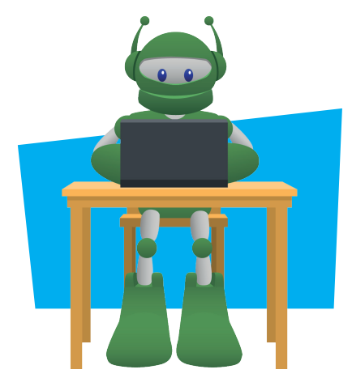
Nesta aula, estudaremos o Acelerômetro e Giroscópio. Esses sensores nos permitem medir a direção e a aceleração de objetos em relação à gravidade, indicando a posição.

Slide 3
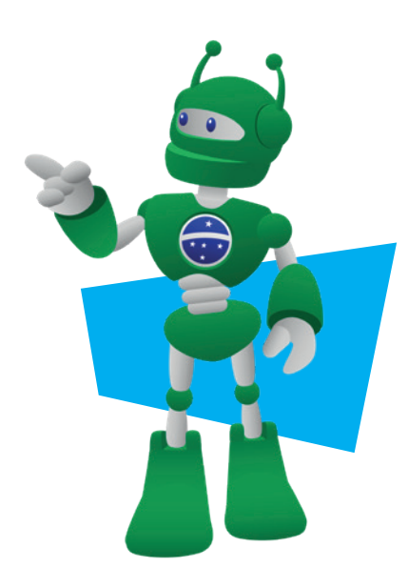
Conhecer o Módulo Acelerômetro e Giroscópio MCU 6050;
Realizar a conexão entre o Módulo e o Arduino;
Coletar e visualizar os dados fornecidos pelo Módulo através da programação;
Identificar potencialidades oferecidas pelo Módulo na robótica

Slide 4
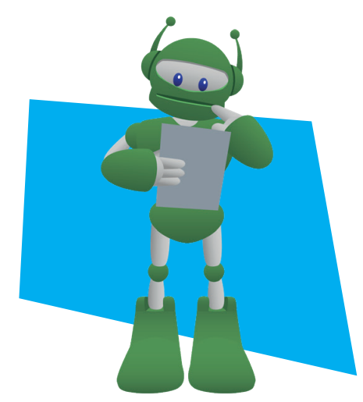
01 Placa Arduino Uno R3;
01 Placa Sensor Shield V5.0;
01 Cabo USB;
02 Servos Motores (SG90 ou MG90S);
04 Jumpers Fêmea-Fêmea;
01 Módulo Acelerômetro e Giroscópio MPU6050;
Notebook;
Software Arduino IDE.

Slide 5
No entretenimento, o Acelerômetro e giroscópio são usados em jogos, com a identificação do movimento humano, dispensando o uso de controles e joysticks. Monitora a execução de exercícios físicos, fornecendo dados como intensidade e duração da atividade, calculando a distância e percurso; e na segurança, em câmeras de monitoramento capazes de detectar movimentos, servindo-se da tecnologia de reconhecimento de imagens.

Slide 6
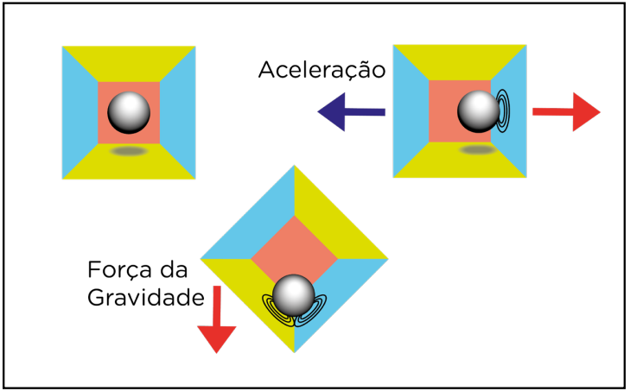
Figura 1 - Funcionamento interno de um Acelerômetro
O Acelerômetro possui paredes sensíveis ao toque, quando o sensor é deslocado de cima para baixo, ou da esquerda para direita, graças à força exercida sobre ele, é percebida a direção de deslocamento. Medindo a posição do corpo através da gravidade, conforme figura 1.

Slide 7
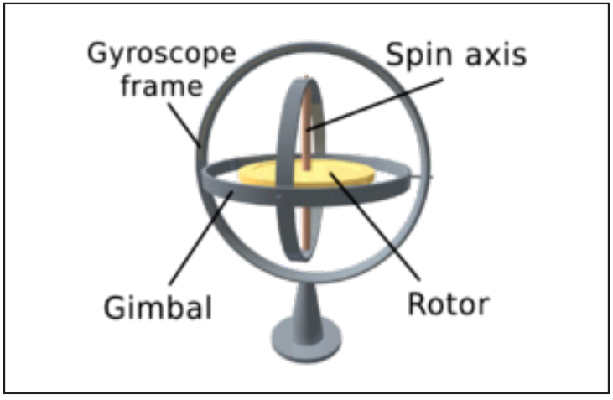
Com adição do Giroscópio as medições de movimentos e mudanças de posição tornam-se mais precisas, como a rotação ou voltas do dispositivo, utilizando da força da gravidade para indicar a posição de um determinado objeto no espaço, podendo identificar se você gira algo em seu próprio eixo ou saber se está apontando para cima ou para baixo, conforme figura 2.
Figura 2 - Giroscópio
Fonte: https://pt.wikipedia.org/wiki/Girosc%C3%B3pio

Slide 8
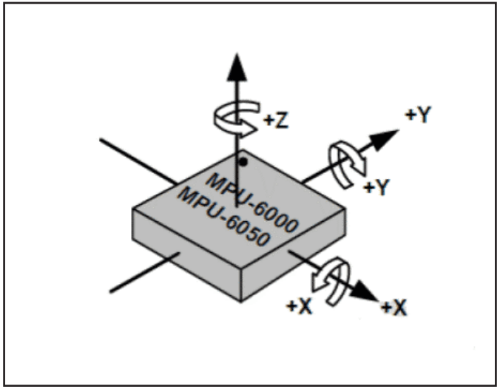
Figura 3 - Módulo MPU6050
O Módulo MPU6050 apresenta dois recursos na mesma placa, ou seja, contém em um único chip um Acelerômetro e um Giroscópio. No total são 6 eixos, sendo três para o Acelerômetro e 3 para o Giroscópio, que capturam os valores x, y e z ao mesmo tempo, conforme figura 3.
Fonte:https://capsistema.com.br/index.php/2020/11/16/mpu-6050-gy-521- tutorial-arduino/

Slide 9
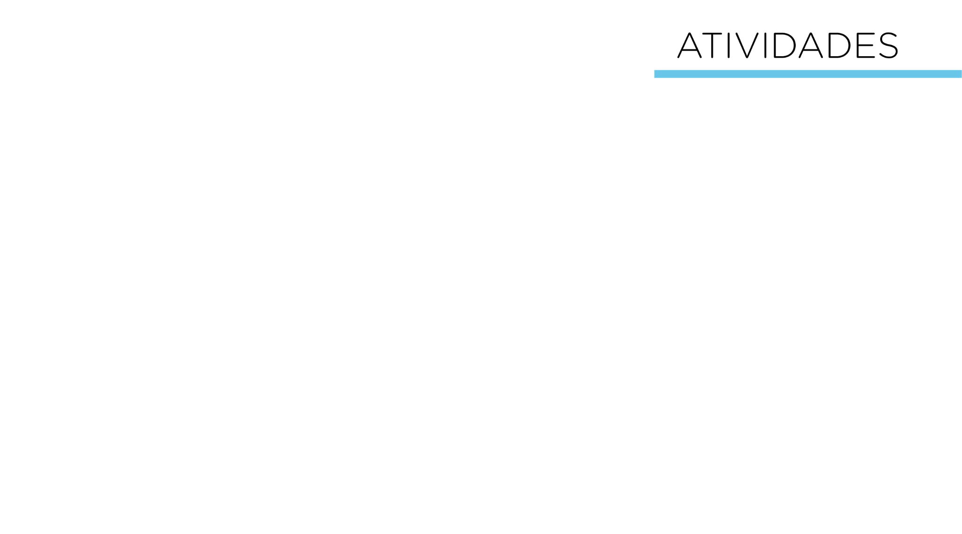
Vamos ao nosso projeto!
Acesse o passo a passo da montagem e da programação na Aula 27 - Acelerômetro e giroscópio, Módulo 2, disponível em: Robótica Educacional.

Slide 10
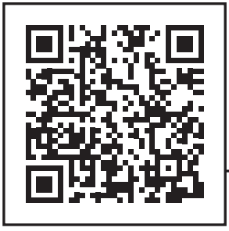
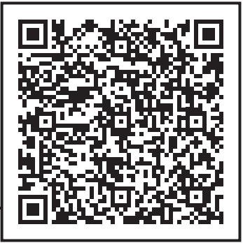
Conheça o primeiro celular a ficar conhecido com o uso do Giroscópio.
https://pt.ifixit.com/Teardown/iPhone+4+Gyroscope+Teadown/3156
A reportagem “Vigilância digital: aplicativo transforma celular em monitor de segurança”, comenta sobre o dispositivo especializado em detectar sons e movimentos suspeitos em um cômodo da casa ou em um quarto de hotel. Confira!
https://www.techtudo.com.br/noticias/2017/12/vigilancia-digital-aplicativo-transforma-celular-em-monitor-de-seguranca.ghtml

Slide 11
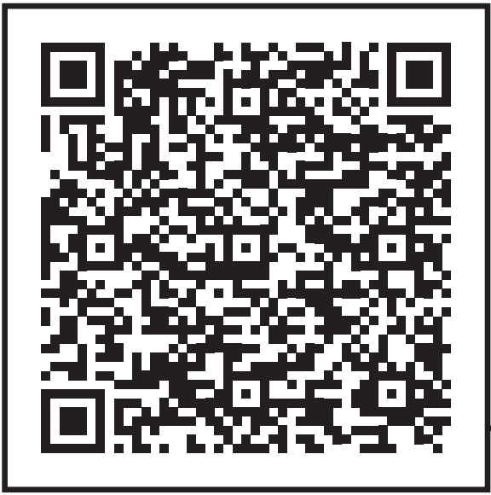
A reportagem “Quantas informações sensíveis um relógio inteligente revela sobre você?”, comenta sobre relógios inteligentes (smartwatches) que monitoram atividades físicas e podem fornecer informações sigilosas dos usuários. Confira!
https://computerworld.com.br/sem-categoria/quantas-informacoes-sensiveis-um-relogio-inteligente-revela-sobre-voce/

Slide 12
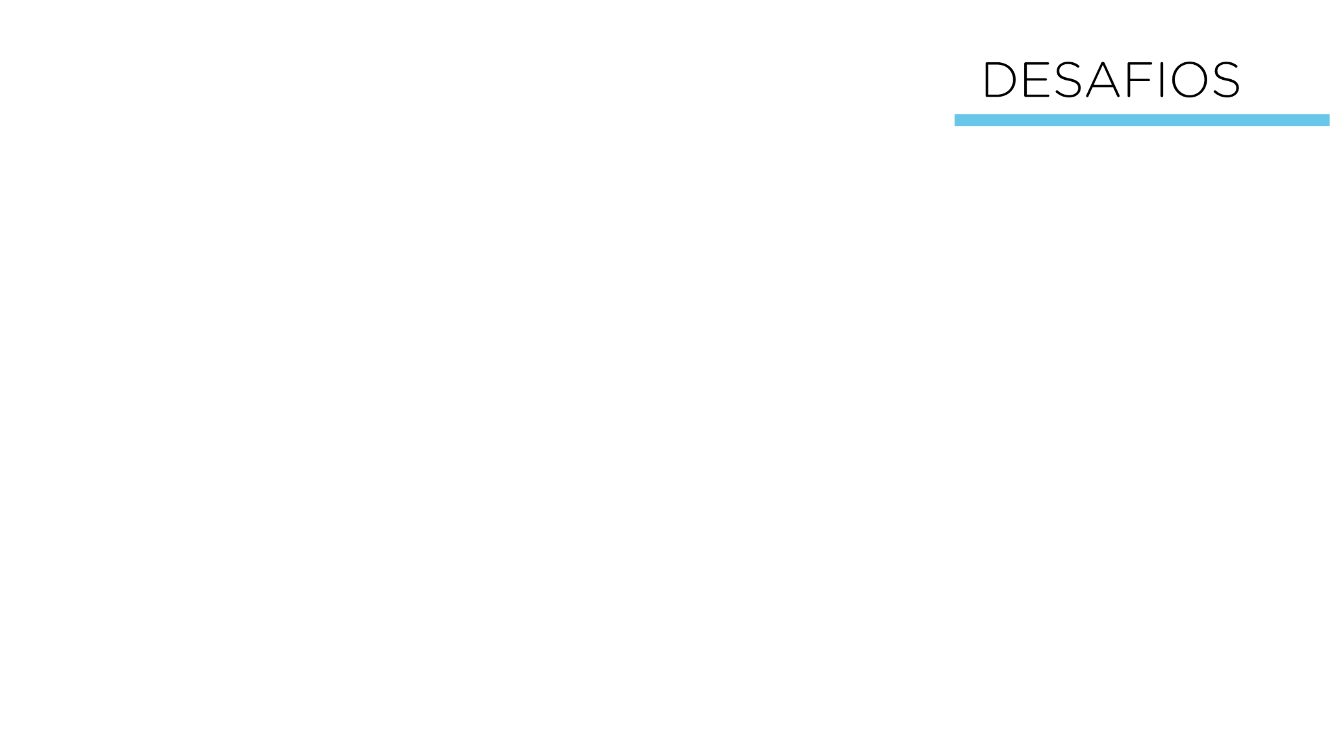
Que tal utilizar o Acelerômetro e Giroscópio para controlar o braço robótico? Adapte a programação de modo a atender aos requisitos para o controle através deste Módulo!

Slide 13
a. Confira, compartilhando seu projeto com os demais colegas, se o objetivo foi alcançado para o funcionamento do Giroscópio e Acelerômetro;
b. Analise seu projeto desenvolvido, de modo a atender aos requisitos para funcionamento do Módulo Giroscópio e Acelerômetro;
c. Reflita se as seguintes situações ocorreram:
i. Colaboração e Cooperação: você e os membros de sua equipe interagiram entre si, compartilhando ideias que promoveram a aprendizagem e o desenvolvimento deste projeto?
ii. Pensamento Crítico e Resolução de Problemas: você conseguiu identificar os problemas, analisar informações e tomar decisões de modo a contribuir para o projeto desenvolvido?
d. Reúna todos os componentes utilizados nesta aula e os organize novamente, junto aos demais, no kit de robótica.

Slide 14
PARANÁ. Secretaria Estadual de Educação do Estado do Paraná (SEED/PR). Diretoria de Tecnologias de Informação (DTI). Coordenação de Tecnologias Educacionais. (CTE). Robótica Educacional - Módulo 2. Aula 27 - Acelerômetro e giroscópio. Disponível em: https://aluno.escoladigital.pr.gov.br/robotica/aulas/educacional Acesso em: 18 jul. 2023.

Slide 15
